Slide 1

Číslo projektu | CZ.1.07/ 1.5.00/34.0673
Název školy | SOU a ZŠ Planá, Kostelní 129, Planá
Vzdělávací oblast | Sociální vztahy a dovednosti
Předmět | Zdravotnická psychologie
Tematický okruh | Ontogeneze
Název materiálu | Předškolní období
Číslo materiálu | VY_32_INOVACE_6.B_ZPSY_03(20)
Autor | Andrea Ječmenová
Datum tvorby | 01.09.2012
Všechna neocitovaná díla jsou dílem autora.

Slide 2
Anotace
Prezentace Microsoft PowerPoint studentům přibližuje rozdělení lidského věku a vývoj člověka v jednotlivých etapách.
Prezentace je určena jako podpůrný materiál k výkladu učitele, lze použít i k opakování učiva.
Cílem prezentace je studentům vštípit, co je ontogeneze a její důležitost při poznávání osobnosti.

Slide 3
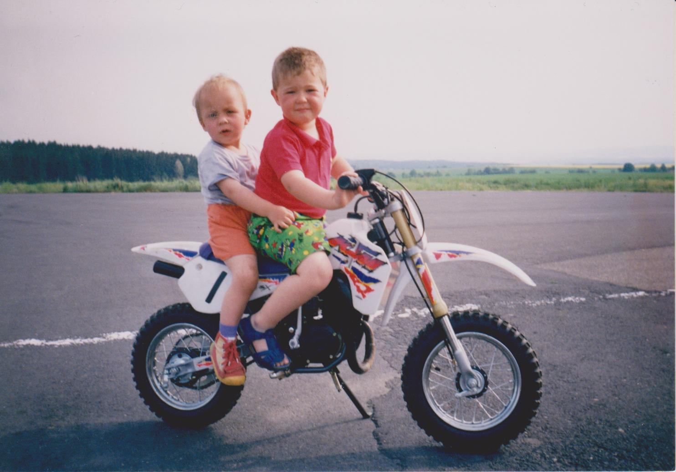
Předškolní období
- 3 až(6 – 7) let
Andrea Ječmenová 2012

Slide 4
zřetelné zpomalení tělesného i duševního vývoje =) vývoj probíhá méně překotně, stává se pozvolnějším a plynulejším
po stránce motorické je patrná zlepšená pohybová koordinace, větší hbitost, plynulost a elegance pohybů

Slide 5
Řečový projev
zdokonalení řečového projevu =) zvýšení slovní zásoby, zlepšení skladby vět
roste zájem o mluvenou věc =) dítě rádo naslouchá
růst poznatků v okolním světě =) dítě neuvěřitelně zvídavé
objevuje se vnitřní řeč

Slide 6
Myšlení
vyšší úroveň => názorné myšlení => ovlivněno vlastními zážitky a představami
charakteristickým rysem myšlení je egocentričnost dítěte
dalším typickým rysem je magičnost myšlení

Slide 7
Sociální vývoj
stále nejvýznamnějším sociálním prostředím je i nadále rodina
postupně si utváří i širší a bohatší strukturu vztahů ke stále většímu okruhu lidí = > učitelky MŠ, blízcí rodinní známí, vrstevníci => velký význam docházka do MŠ

Slide 8
Hra
má v sociálním procesu nezastupitelnou roli => hlavní a nejpřirozenější dětská činnost, má mnoho podob a významů
rozvoj fantazie => bohatá neohraničená

Slide 9
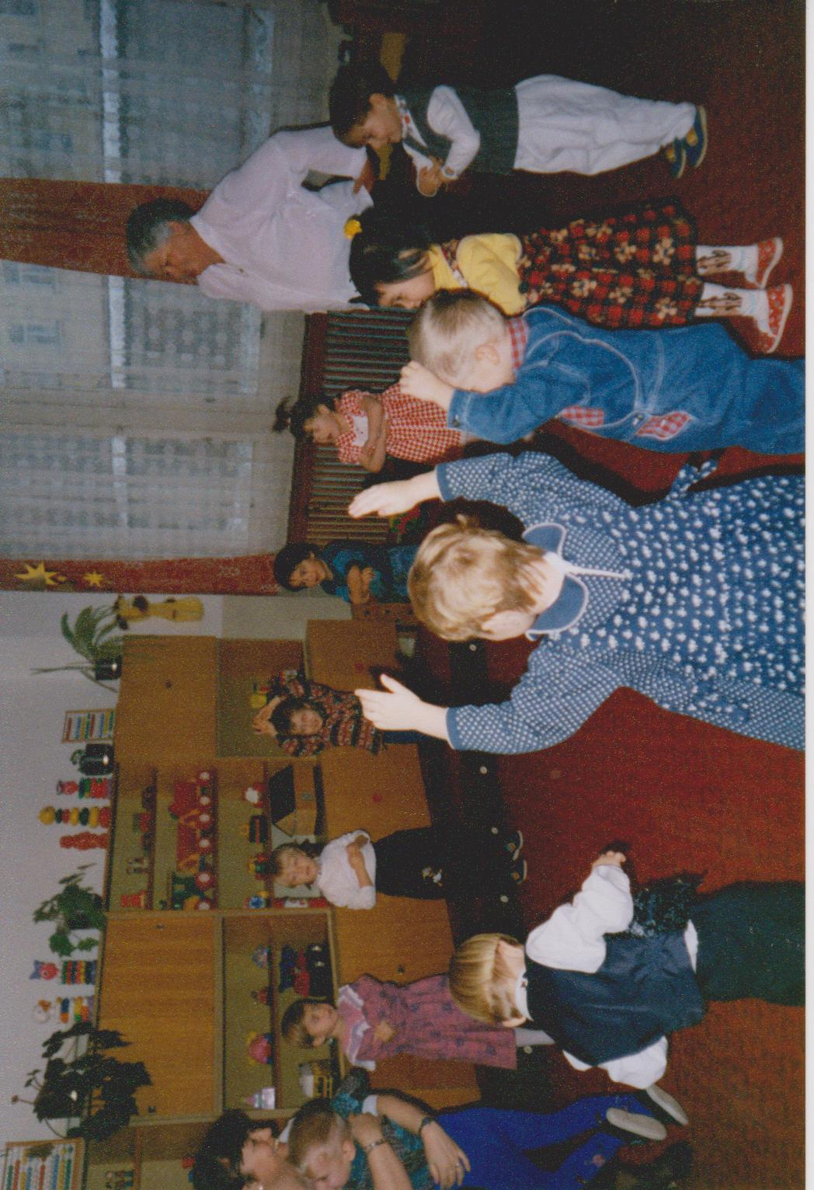
Důležitým mezníkem v socializaci je vývoj vnitřních sociálních kontrol a přebírání vyspělejších sociálních rolí => vývoj svědomí a sebeuvědomování.

Slide 10
Školní zralost
zralost tělesná => přesnější koordinace, plynulost a přesnost pohybů
zralost kognitivní- rozvoj poznávacích procesů, dostatečná kapacita paměti, úroveň řečového projevu, určitá míra znalostí a dovedností
emoční, motivační a sociální zralost
- dostatečná koncentrace pozornosti
- schopnost práce ve skupině
- schopnost podřídit se cizí autoritě

Slide 11
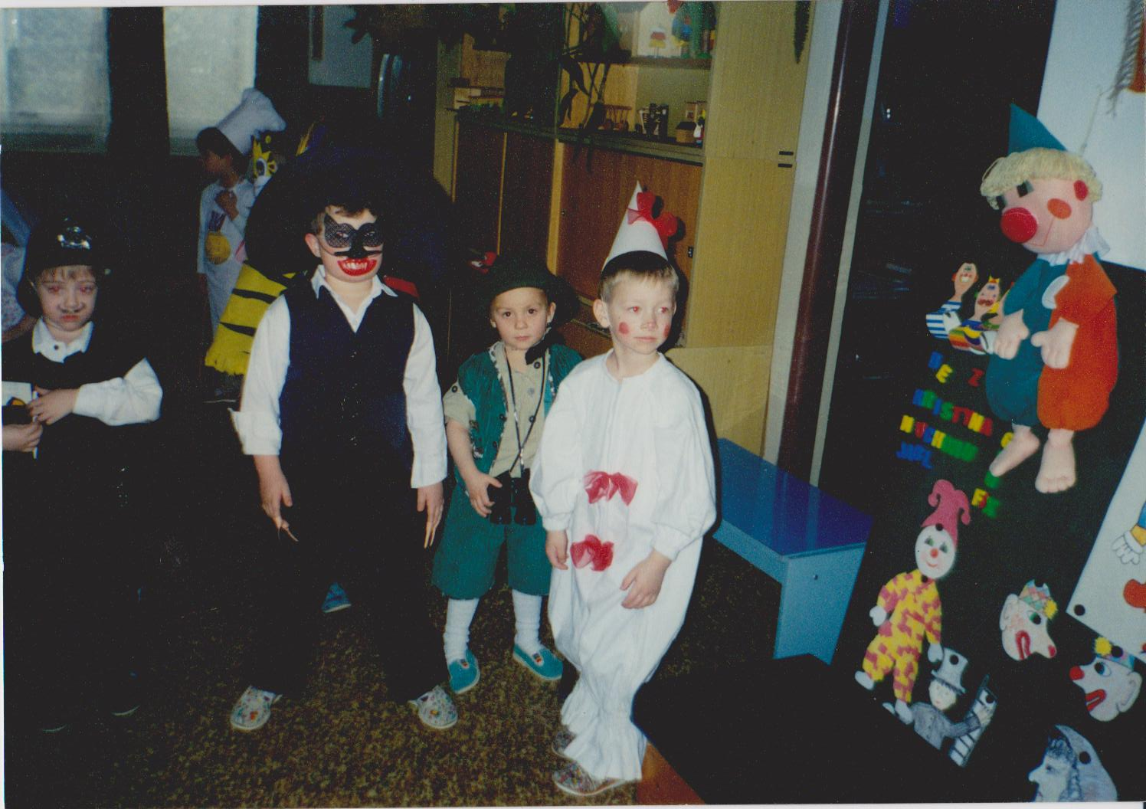
S nástupem do školy není třeba spěchat, pokud si nejsme jisti, že předškolák splňuje všechna výše uvedená kritéria => vznik méněcennosti a nedostačivosti.

Slide 12
Kontrolní otázky a cvičení
Věkově rozděl předškolní období.
Jaký je tělesný vývoj?
Jak probíhá vývoj řeči?
Co je charakteristickým rysem v myšlení?
Význam MŠ pro rozvoj dítěte, co znamená školní zralost?
Úkol
Vyhledejte druhy her pro předškoláka, co rozvíjejí u dítěte.
Vyhledejte co má vše zajišťovat mateřská škola, jak je stavebně uspořádána a jaký je režim mateřských škol.
Pracujte s internetovými zdroji.

Slide 13
Použité zdroje
Kapitoly z psychologie pro zdravotnické pracovníky
Mgr. Ivanka Bartošíková , Mgr. Vladimír Jičinský,
Ph.Dr. Marta Jobánková, Ph.Dr. Jarmila Kvapilová
ISBN 80-7013-288-4, Vydal- IDV PZ 2000 Brno
Psychologie a Pedagogika II pro SZŠ
Ph.Dr. Věra Čechová , Ph.Dr. Alena Mellanova,Csc.
Mgr. Hana Kučerová
ISBN 80-7333-028-8, Informatorium Praha 2004
Fotografie: Fotoarchiv autorky

